Slide 1
RESPONSE
روابط عمومی پاسخگو
ABILITY
RESPONSIve PUBLIC RELATIONS
دکتر احمد روستا
عضو هیئت علمی دانشگاه شهید بهشتی
www.drroosta.com
RESPONSIBILITY

Slide 2
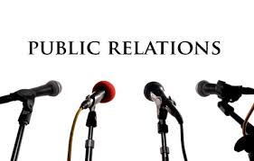
تعاریف روابط عمومی پاسخگو
پاسخ یافتن،پاسخ دادن وپاسخگو بودن به مخاطبان گوناگون برای « هم فهمی وهم پذیری» و تقویت منزلت وخوشنامی در جامعه است .
ارتباط فراگیر برای مدیریت برند فراگیر از طریق « پاسخگوئی، سخنگوئی و درستگوئی » است.
پاسخگو بودن مسئولانه به مخاطبان گوناگون برای« ماندگاری و خوشنامی» است.

Slide 3
مدیریت ارتباط فراگیر
چگونگی
« برقراری، بهره برداری، نگهداری، کنارگذاری و بازگذاری »
ارتباط باانواع مخاطبان در انواع محیط های سنتی و مجازی باانواع رسانه ها و روشهای موجود و جدید است.

Slide 4
برقراری
بهره برداری
مدیریت ارتباط فراگیر
نگهداری
کنارگذاری
بازگذاری

Slide 5
مسئولان و
دولتمردان
صاحبان و
مدیران
مردم
مشتریان
عوامل ارتباط
فراگیر
رسانه ها
تأثیرگذاران
ذینفعان

Slide 6
فنون و
مهارتها
رفتارشناسی
مخاطبان
سبک
استراتژی
الزامات
روابط عمومی
پاسخگو
ساختار
منابع
سیستم

Slide 7
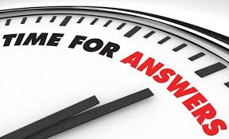
پاسخ یابی
پاسخ دادن
ارکان
روابط عمومی پاسخگو
پاسخگو ماندن

Slide 8
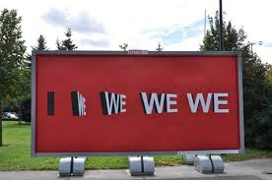
پاسخ یابی:
آمادگی دائمی برای یافتن گزینه ها یا پاسخهای متنوع برای مخاطبان گوناگون بر اساس آگاهی و اطلاعات روز است.

Slide 9
پاسخ دادن:
پاسخ دادن عبارتست از چگونگی واکنش و برخورد با مخاطبان و انتظارات ،انتقادات و ارزشهای آنان

Slide 10
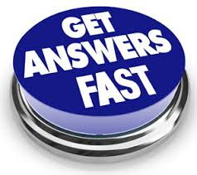
پاسخگوماندن چیست؟
پاسخگو ماندن عبارتست از:
تداوم « توانمندی، علاقمندی و پای بندی» به
«پاسخ یافتن و پاسخ دادن »
به
«مخاطبان گوناگون» در دنیای سنتی و مجازی جهت
« ماندگاری و نیکنامی»

Slide 11
الزامات روابط عمومی پاسخگو(8As)
گوش دادن فعال ACTIVE LISTENING پرسش وپاسخ ASK & ANSWER
راهنمایی ADVISE
پذیرش ACCEPTANCE
اقدام ACTION
قدردانی وسپاسگذاری APPRECIATION
مراقبت پیگیر AFTERCARE

Slide 12
رضایت
SATISFACTION
موفقیت
SUCCESS
سرتری
SUPERIORITY
پایداری
SUSTAINABILITY
پشتیبانی اجتماعی
SOCIAL SUPPORT
اهداف اصلی
روابط عمومی پاسخگو

Slide 13
پرسش های مهم رضایت:
چه چیزهائی باعث رضایت میشوند؟
چه چیزهائی باعث نارضایتی میشوند؟
چه کنیم تا رضایت بیشتری بوجود آوریم؟

Slide 14
عوامل کلیدی و مهم موفقیت کدامند؟
چرا موفق هستیم؟
چرا موفق نیستیم؟
چه کنیم تا موفق تر از گذشته باشیم؟
پرسشهای مهم موفقیت

Slide 15
عوامل مهم سرتری و برتری کدامند؟
چرا ما را بر دیگران ترجیح می دهند؟
چرا دیگران را بر ما ترجیح می دهند؟
چه کنیم که ما را برتر از دیگران بدانند؟
پرسشهای مهم سرتری وبرتری :

Slide 16
مهمترین عوامل پایداری و خوشنامی کدامند؟
چه عواملی برای پایداری وخوشنامی داریم؟
چه عواملی برای پایداری وخوشنامی نداریم؟
چه کنیم تا پایدار وخوشنام بمانیم؟
پرسشهای مهم پایداری وخوشنامی:

Slide 17
موثرترین عوامل پشتیبانی و پذیرش اجتماعی کدامند؟
مهمترین دلایل موفقیت ما درفعالیتهای اجتماعی چه بوده اند؟
مهمترین دلایل عدم موفقیت ما در فعالیتهای اجتماعی چه بوده اند؟
چه کنیم تا فعالیتهای اجتماعی بهتر و موثرتر انجام دهیم تا مورد پشتیبانی و پذیرش مردم و جامعه باشیم؟
پرسشهای مهم پذیرش اجتماعی:

Slide 18
REENGINEERING
مهندسی مجدد
REORGANIZING
سازماندهی مجدد
روابط عمومی
پاسخگو
REINVENTING
بازآفرینی

Slide 19
BRAND=PROMISE +COMMITMENT
پای بندی وتعهد + وعده وقول = شناسه(برند)
قول بدهید آنچه را که می توانید انجام دهید
و
انجام دهید آنچه را که قول می دهید
تا
نیکنام شوید ونیکنام بمانید

Slide 20
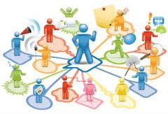
برند شخصی
PERSONAL
برند محصول
PRODUCT
برند فراگیر
TOTAL BRAND
برند بنگاه
CORPORATE

Slide 21
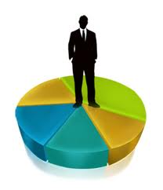
مجذوب
«جذابیت رقابتی»
مطلوب
« مزیت رقابتی»
مدیریت برند
فراگیر
محبوب
«منزلت رقابتی»

Slide 22
عوامل کلیدی روابط عمومی پاسخگو
پاسخگوئی،پیگیری
ارتباط فراگیر،آگاهی لازم
سخنگوئی،سازگاری
خبررسانی،خبریابی
گشاده رویی ، گره گشائی
واقع بینی ،وضعیت شناسی
بینش درست، باور قوی
وظیفه شناسی ،وجدان حرفه ای
درستگوئی،دانائی
نوآفرینی، نتیجه گیری
پ
ا
س
خ
گ
و
ب
و
د
ن

Slide 23
پاسخ یابی
پاسخ دهی
روابط عمومی
پاسخگو
پاسخگو ماندن

Slide 24
واژه ساده « هم»
واژه « پررمزی» است
که پر از « رابطه و پیوند» است
واژه ساده « هم» واژه ای انسانی است
همدلی ، همدردی
همدمی ، همسازی
هم نیاز و هم راز
همنشین وهم تا
هم هدف،هم پیمان

Slide 25
هم مسیر وهمراه
هم پذیر و همیار
هم چراغ و همکار
همسفر، هم سفره
هم محل ،همسایه
هموطن ، همشهری
هم عقیده ، هم دین
هم نژاد و همنوع
هم گرا،هم آوا
همسری، هم سری

Slide 26
همه از « هم » هستند
همه با « هم » هستند
اصل « هم زیستی » انسانهاست
کاش میشد همه « با هم » باشیم
« هم پذیر و هم فهم »
«همدل و هم پاسخ»
با تشکر وسپاس
احمد روستا

